Slide 1
La ingeniería
Repaso de la unidad

Slide 2
¿Qué es tecnología?
Definición:

Slide 3
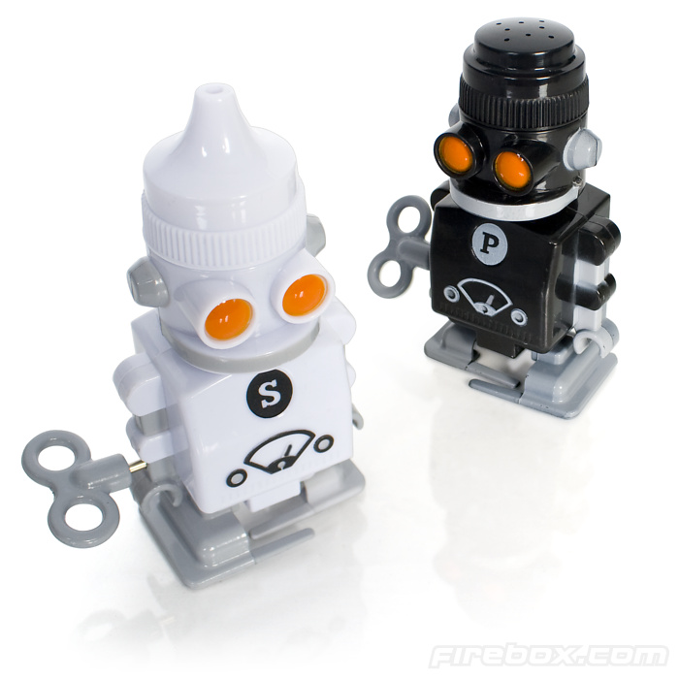
¿es tecnología, sí ó no?

Slide 4
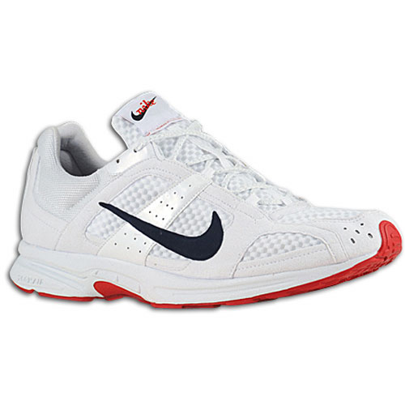
¿es tecnología, sí ó no?

Slide 5
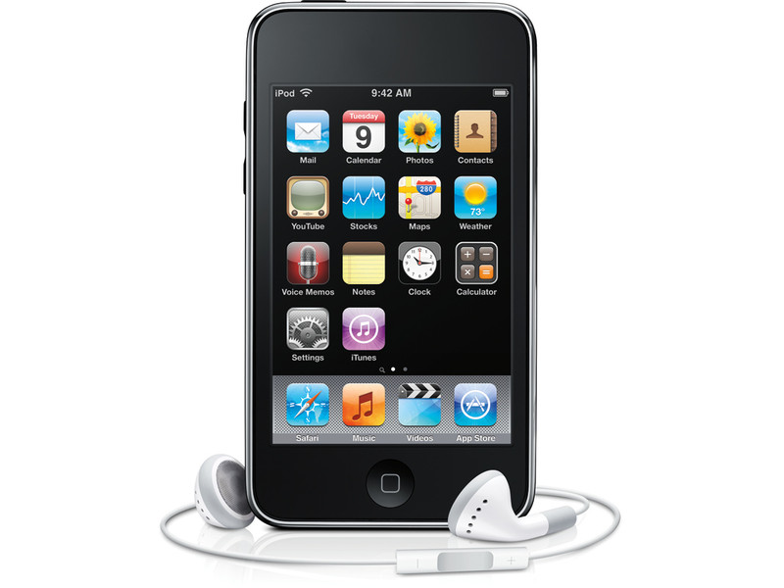
¿es tecnología, sí ó no?

Slide 6
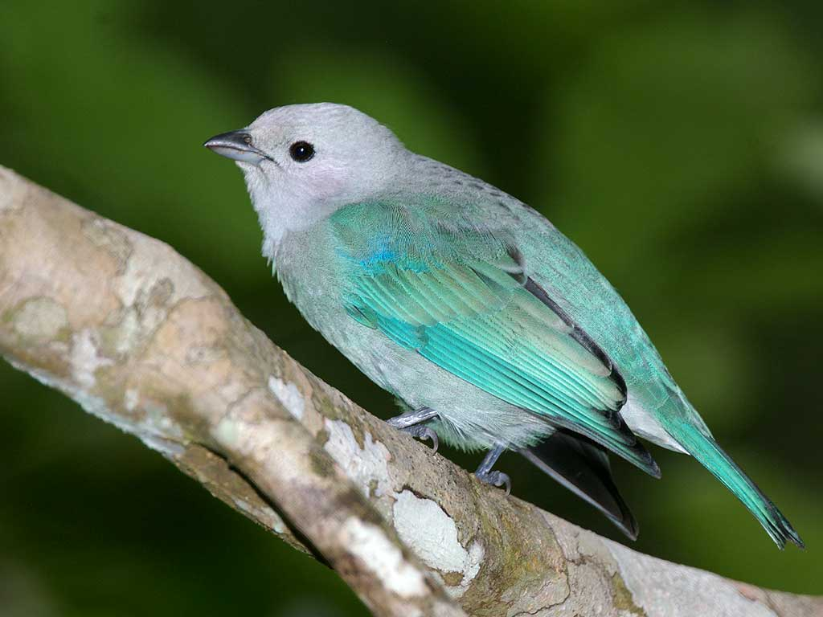
¿es tecnología, sí ó no?

Slide 7
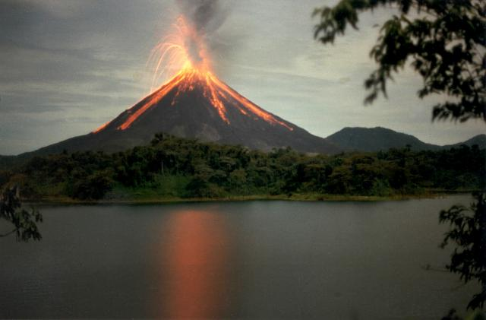
¿es tecnología, sí ó no?

Slide 8
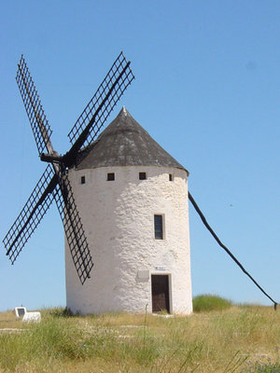
¿es tecnología, sí ó no?

Slide 9
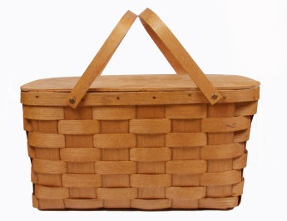
¿es tecnología, sí ó no?

Slide 10
¿es tecnología, sí ó no?

Slide 11
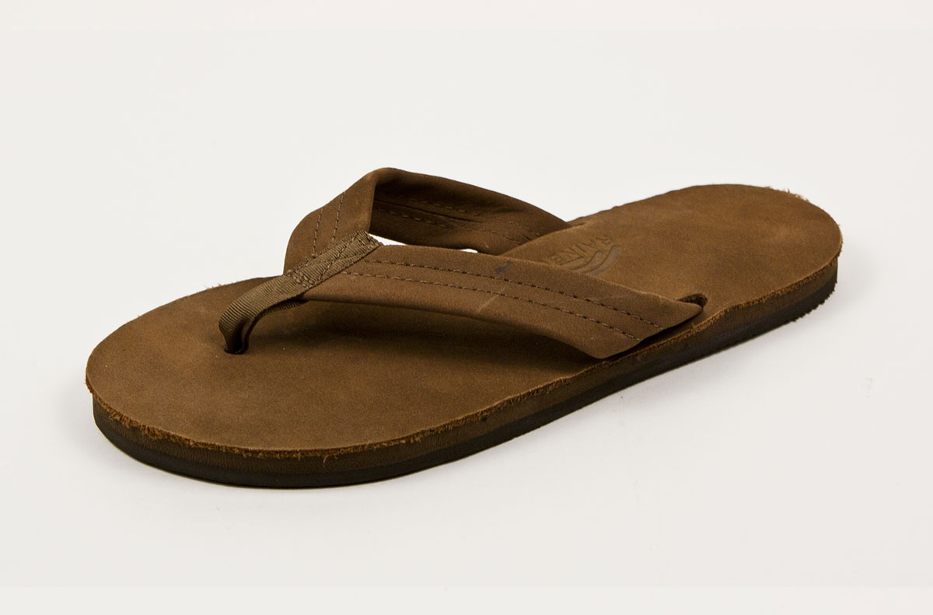
¿es tecnología, sí ó no?

Slide 12
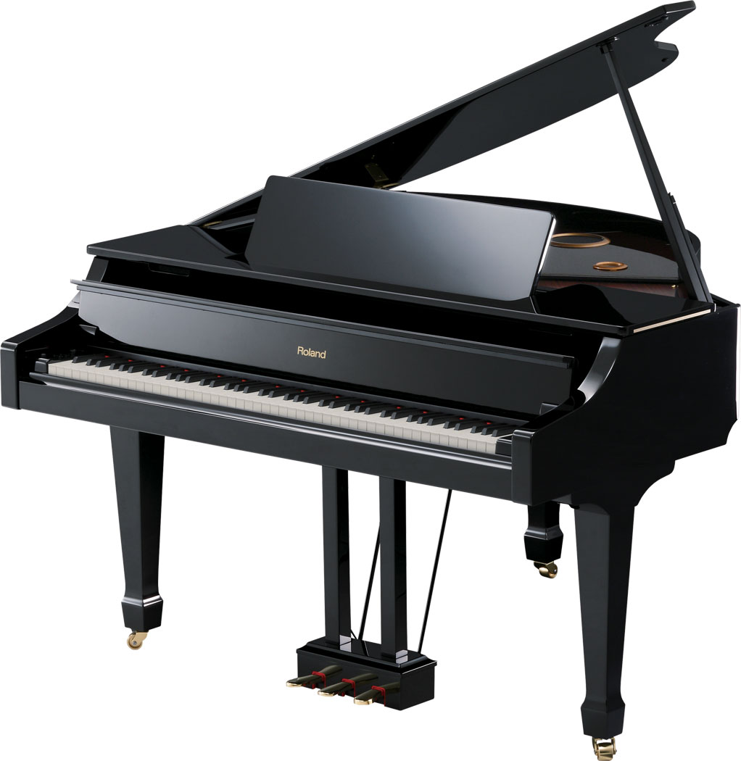
¿es tecnología, sí ó no?

Slide 13
Repaso de vocabulario
¿Qué significa...?
Propiedades=
Diseños=
Materiales=
Algunos materiales pueden ser: Hormigón (concrete), alquitrán (tar).
4. Ciencia=
5. Tamaño=
6. Resistencia=
7. Científico=
8. Ingeniero=
9. Artista=
10. Transladar=

Slide 14
Repaso de vocabulario
¿Qué significa...?
11. Alargar=
12. Acelerar=
13. Montaje= assembly
14. Palanca=
15. Balde= bucket
16. Acomplar= to attach
17. Aspas=
18. Mezclar=
19. Mortero= Sirve para moler/triturar cosas. (mortar en inglés)
20. Paja= dried brushwood
21. Arcilla= clay

Slide 15
¿qué es un ingeniero?
Tu definición:

Slide 16
¿qué hace un ingeniero?
¿Cierto o verdadero?
Diseña instrumentos de cirugía (surgery).
Maneja/Conduce camiones de paquetería.
Repara/Arregla vidrios de autos.
Hace materiales impermables (waterproof)
Mejora los lentes (lenses) de cámaras de video y fotografía.
Poner/construir techos (ceilings) de edificios (buildings).
Reparar/Arreglar computadoras.
Instala cables.
Pone la televisión por cable.
Crea telas más abrigadoras para el invierno.

Slide 17
¿qué hace un ingeniero?
¿Cierto o verdadero?
11. Desarrolla teléfonos móviles mas pequeños.
12. Se encarga de encontrar formas para mantener la comida caliente para una comida campestre (picnic).
13. Repara/Arregla automóviles.
14. Crea y diseña embalajes (bottle caps) irrompibles para frascos.
15. Mejora las vendas (bandage).
16. Desarrolla gomas de mascar (otra palabra para ¨chicle¨).
17. Diseña maneras para limpiar el aire contaminado.

Slide 18
ACTIVIDAD
OBJETIVO: Todos juntos vamos a diseñar un objeto que puedas usar para limpiar el aire contaminado.
Primer paso- Describe 2 propiedades que debe tener el material de tu objeto.
1. ____________________________________________________________________________
2. ____________________________________________________________________________
Segundo paso- ¿Por qué estas propiedades son importantes?
_______________________________________________________________________________
Tercer paso- Haz un bosquejo (dibujo) de tu diseño. Escribe como se llama cada parte.

Slide 19
